Slide 1
Losas
Daniel Ulises Nava Cárdenas

Slide 2
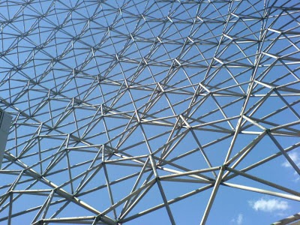
Tridilosa
Heberto Castillo Martínez (Ixhuatlán de Madero, Veracruz; 23 de agosto de 1928 - Ciudad de México, 5 de abril de 1997) fue un ingeniero, científico, político mexicano, ideólogo, líder social y forjador de instituciones. Inventó un sistema de construcción que denominó Tridilosa. Este sistema reemplaza trabes y losas de concreto reforzado de los sistemas convencionales, lo que produce ahorros considerables en concreto y acero.

Slide 4
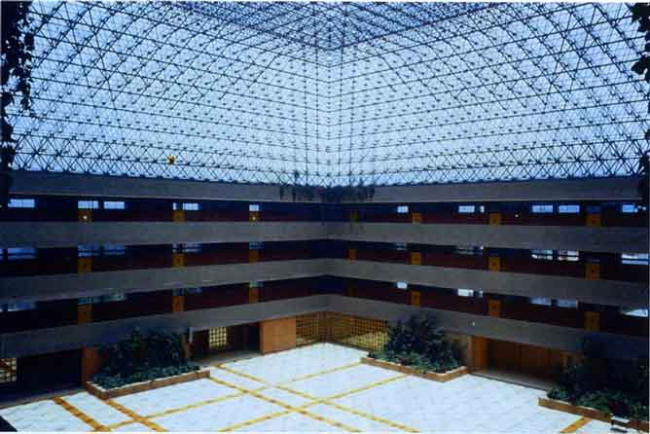
Según el uso a que se destine, la tridilosa ahorra hasta el 80 por ciento del concreto, el 40 por ciento del fierro y la mitad del costo de una obra. Lo que si es objetivo es que debido a que hoy día, los materiales son proporcionalmente más baratos que la mano de obra. Aun así, en México ya hay casi un millón de metros cuadrados construidos con el invento de Castillo.

Slide 5
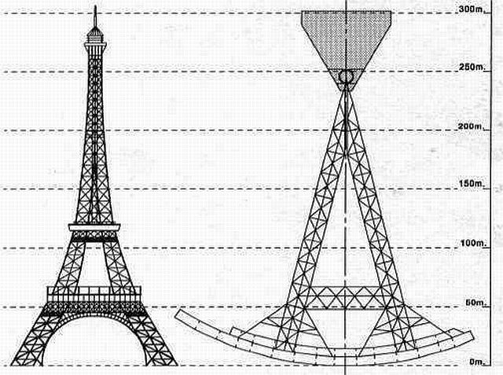
http://www.youtube.com/watch?v=Tuj9PlcSc_I
http://www.youtube.com/watch?v=xktyZlpNVls&feature=related
La Barrera de Maeslant o Maeslantkering, es una barrera contra marejadas ciclónicas, ubicada a la entrada del Puerto de Rótterdam en Holanda (Países Bajos). Fue construida en 1997 como etapa final del Plan Delta. El 9 de noviembre de 2007 la compuerta fue cerrada por primera vez desde su construcción en la década de los 90 (a excepción de pruebas anteriores) para atender la emergencia que constituyó el avance de la tormenta "Tilo", que levantó, al menos al día 9, olas de hasta 3 metros de altura, provocando evacuaciones en Gran Bretaña y Holanda y alertas en Alemania. Para cerrar la barrera se tardó unas 2 horas. La Maeslantkering o barrera de Maeslant, fue construida en 1997 como etapa final del Plan Delta ,un gran proyecto emprendido para proteger ciertas zonas costeras del mar después de que un temporal en 1953 matara a más de 1,800 personas en el área. Las dimensiones de la barrera son impresionantes: cada una de las puertas mide 300 metros de largo y 22 de alto y pesa unas 680 toneladas, para hacernos una idea, sus dimensiones son similares a las de la Torre Eiffel, pero con un peso cuatro veces mayor. Es la mayor estructura de ingeniería hidráulica en tierra y la mayor estructura que se mueve en tierra.

Slide 6
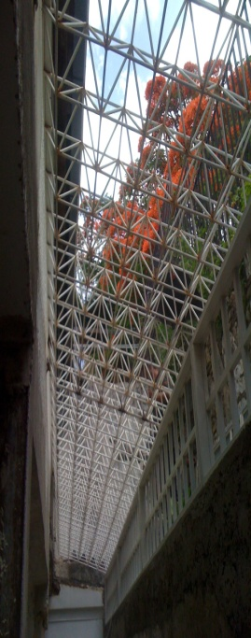
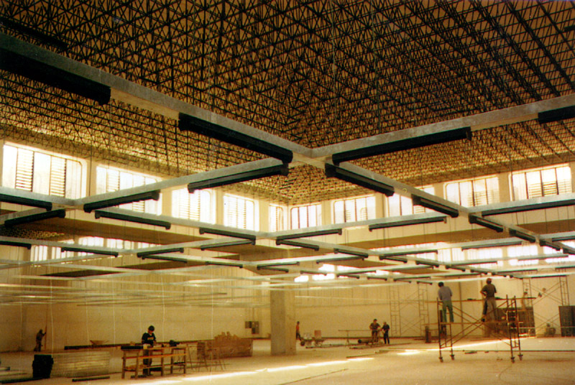
La tridilosa y la triditrabe se apoyan fundamentalmente en la idea de hacer trabajar a la estructura bajo las condiciones más elementales posibles y a los materiales que constituyen la estructura en una forma racional. Las condiciones más simples son las de que los elementos de la estructura trabajen a tensión y a compresión exclusivamente. es decir a esfuerzos simples. El trabajo racional de los materiales consiste en que el concreto se coloque en las zonas en donde hay fuerzas de compresión y el acero en donde hay tensión.

Slide 7
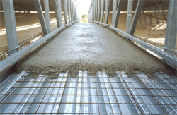
Losas Mixtas
Las losas mixtas están formadas por una chapa de acero conformada en frío, usada como
encofrado durante la construcción de la losa, que funciona solidariamente con el hormigón
una vez fraguado.

Slide 8
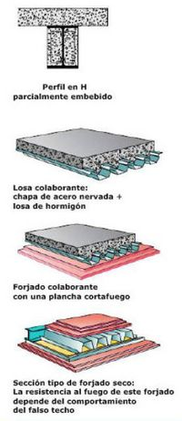
Losa Mixta aquella en la que se usan placas nervadas de acero como encofrado fijo capaz de soportar el hormigón vertido, la armadura y las cargas de ejecución.
Posteriormente las placas de acero se combinan estructuralmente con el hormigón endurecido y actuan como una parte o la totalidad de la armadura a tracción en el forjado acabado.

Slide 9
Detalles Constructivos
Apoyos :
Sobre Acero y hormigón
Sobre Cualquier otro material

Slide 10
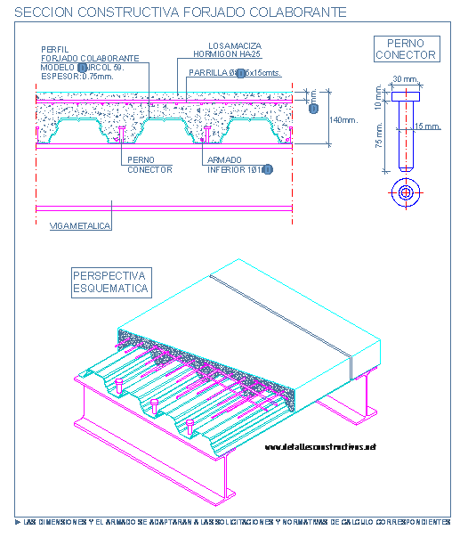
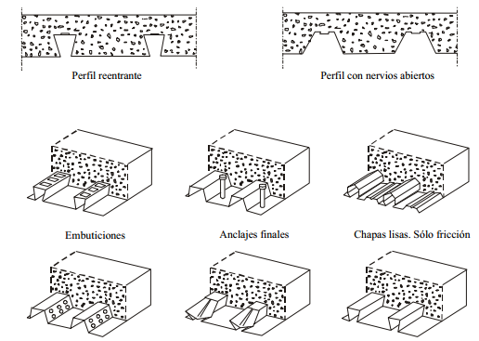

Slide 11
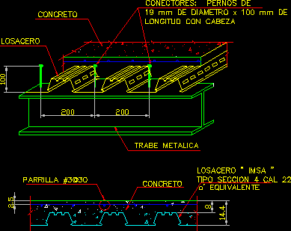
Losas Acero
LOSAS DE ACERO Este tipo de lámina es para sistemas estructurales de entrepiso que le asegura máxima solidez a sus proyectos. Se reducen los tipos de construcción al eliminar el uso de la cimbre tradicional, permite las coladas simultáneas de entrepisos y azoteas, se utiliza para su fabricación de esta lámina, acero SAE1010 obtenido por el proceso de la laminación en frío; la longitud máxima es de 1.83mt. y la lámina 10.50mts. El recubrimiento de zinc es aplicado en un proceso continuo por inmersión en caliente con una capa G-90.

Slide 12
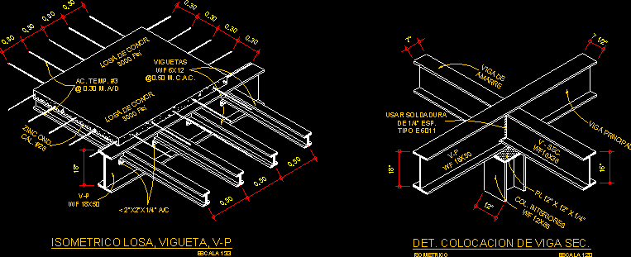
La lámina acanalada Losacero, cumple con 3 funciones básicas: • Plataforma de trabajo en la etapa de instalación. • Cimbra permanente en la etapa de colocación del concreto. • Acero de refuerzo principal en la etapa de servicio. El acanalado losacero esta fabricado con acero estructural galvanizado siguiendo normas internacionales, cuyo recubrimiento metálico de Zinc provee al sistema la protección catódica alargando su vida útil.

Slide 13
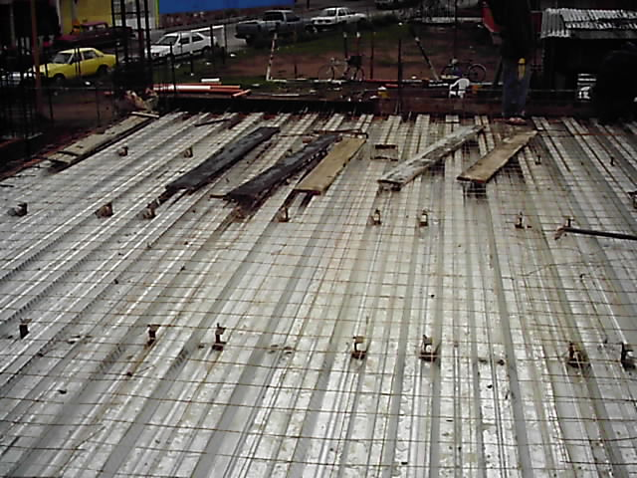
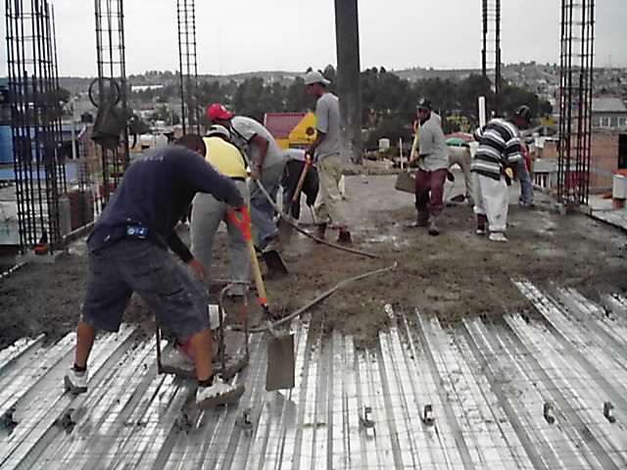
Ventajas
La construcción es acelerada por la eliminación del encofrado y los apuntalamientos, con la ventaja adicional de poder trabajar en varios niveles almismo tiempo, poder llenar los sectores de losas de distintas ubicaciones yniveles, según sea la conveniencia de la obra, y permitir también que otrosgremios avancen con sus labores simultáneamente, ya que las áreas de trabajoestán despejadas al no haber apuntalamientos

Slide 14
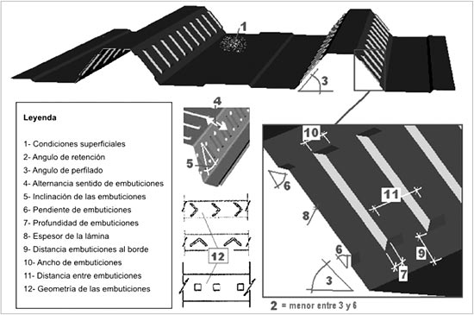
El ahorro de un importante porcentaje en concreto en las losas, en comparación con otros sistemas, que puede ser hasta de un 33% según sea el caso, representa una importante ventaja económica además de la disminución de los requerimientos estructurales y de cimentación.
La ligereza del los-acero da como resultado una menor inercia en el caso de fuerzas sísmica, pues al ser menor el peso de las masas en movimiento, se disminuye el efecto de las fuerzas horizontales. Igualmente importante, es el que los-acero actúa como diafragma de estructura horizontal.

Slide 15
Referencias
http://es.wikipedia.org/wiki/Tridilosa
http://ecotecnia.org/dimensio/concreto/tridi.htm
http://www.cingcivil.com/Comunidad/index.php?topic=4060.0
http://www.construmatica.com/construpedia/Proyecto_de_Forjados_Mixtos_de_Chapa_Nervada
http://www.hiasa.com/es/cargarFichaProducto.do?identificador=35
http://www.cosmos.com.mx/a/40r3.htm
http://architectrae.blogspot.mx/2012/02/losa-acero.html
http://es.scribd.com/doc/49727705/8/Losa-acero

